Slide 1



Slide 2


一例复合细菌感染的神经重症患者病例分享

Slide 3

● 病例简介
摘要
1.独特性：神经重症患者气道保护能力弱，自主咳痰差，住院时间长者抗生素应用久，易出现复合细菌感染。
2.背景：颅内动脉瘤破裂伴蛛网膜下隙出血患者一直昏迷，肺部感染反复出现并加重，感染病原体出现变化，需尽早明确病原学进行针对性的治疗。

Slide 4
● 患者基础信息
1.人口学信息：62岁男性，安庆市潜山人
2.主诉：动脉瘤术后2天伴昏迷
3.既往史：高血压病史5年，无手术史，无药物过敏史，无吸烟及饮酒史，否认家族性遗传病史，否认家族性肿瘤史。

Slide 5
● 入院后检查
1.体格检查：
神志深昏迷，双侧瞳孔等大等圆2.5mm，光反应迟钝，颈稍亢，心肺无殊，腹软，左侧肌张力稍高，双下肢可有不自主活动，肌力查体不配合，双侧巴氏征（+）。
2.辅助检查：
2025.10.2安庆市立医院头颅CT示颅内动脉瘤术后改变。

Slide 6
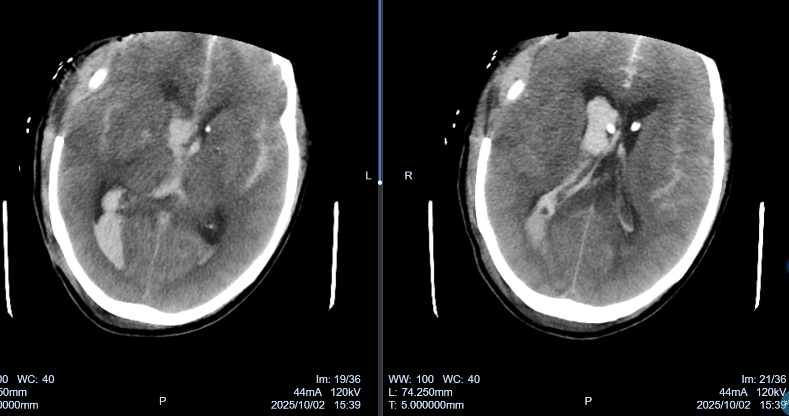
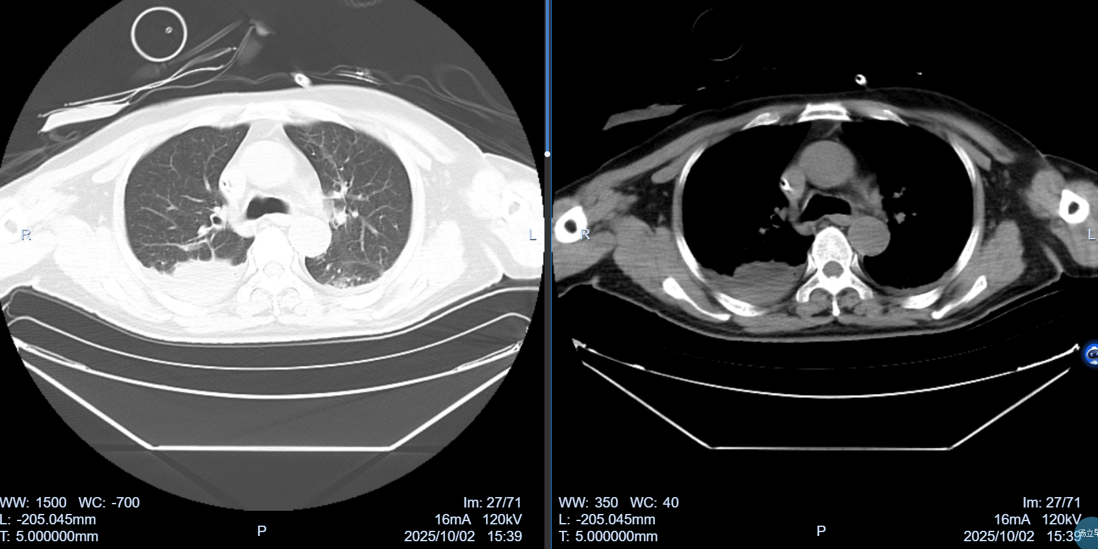
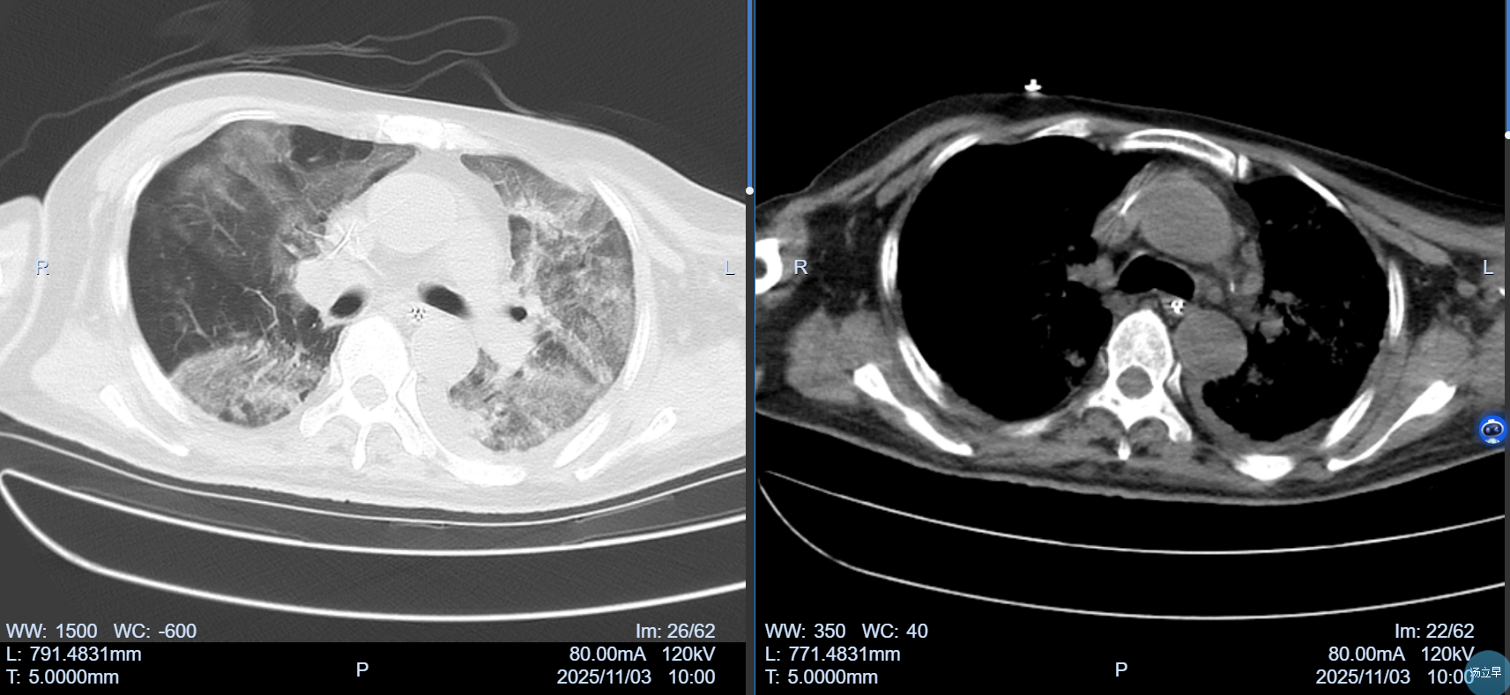
● 入院后检查
3.影像学检查：
2025-10-2头颅CT：蛛网膜下腔出血、脑室出血。
2025-10-2胸部CT：两肺炎症、双侧胸水。
2025-11-3胸部CT：两肺炎症较前明显加重。

Slide 7
● 诊断评估
诊断评估
1.初步诊断：1、前交通动脉瘤破裂伴蛛网膜下隙出血(术后);2、继发性脑室出血;3、肺部感染;4、高血压;
2.诊断依据：1.前交通动脉瘤破裂伴蛛网膜下隙出血(术后)，继发性脑室出血：患者约2天前2025.9.30因前交通动脉瘤破裂伴蛛网膜下腔出血在安庆市立医院行颅内动脉瘤栓塞，10.1复查头颅CT示颅内出血，脑室积血，急诊行前交通动脉瘤夹闭+去骨瓣减压+双侧侧脑室穿刺外引流。
2.肺部感染：2025-10-2入院后胸部CT提示双肺炎症及胸腔积液。
3.高血压：既往史。
3.鉴别诊断：根据患者病史诊断明确。

Slide 8
● 治疗过程
1.药物：患者病情危重，气管插管接呼吸机辅助通气，故入院即由神经外科转入ICU。治疗：1.原发病：甘露醇125ml Q6H降颅压，尼莫地平改善脑血管痉挛，预防癫痫等治疗，入院存在中枢性尿崩症，予以去氨加压素控制尿崩；
2.肺部感染：入院予以头孢曲松抗感染治疗，入院后患者发热，体温高峰38-38.5℃，行腰穿排除颅内感染，血培养阴性，10-10日灌洗液细菌培养回报金黄色葡萄球菌,肺炎克雷伯菌肺炎亚种，改用万古霉素联合头孢哌酮钠舒巴坦钠抗感染，患者气管切开稳定脱机后于10-18日转回神经外科。
2.手术：2025.9.30因前交通动脉瘤破裂伴蛛网膜下腔出血在安庆市立医院行颅内动脉瘤栓塞，10.1复查头颅CT示颅内出血，脑室积血，急诊行前交通动脉瘤夹闭+去骨瓣减压+双侧侧脑室穿刺外引流。

Slide 9
● 治疗过程
3.微生物/病理结果：2025-10-10灌洗液普通细菌培养+鉴定,普通细菌培养+鉴定(灌洗液)：细菌一:金黄色葡萄球菌,细菌二:肺炎克雷伯菌肺炎亚种。
2025-11-2痰培养：耐碳青霉烯铜绿假单胞菌，嗜麦芽窄单胞菌。
4.方案调整：神经外科住院期间反复发热、体温最高39℃，行胸部CT提示肺部感染进一步加重，11-4日转ICU进一步治疗。
11-3日胸部CT提示双肺感染较前明显，且痰液病原学提示多重耐药的铜绿假单胞菌，嗜麦芽窄单胞菌，反复调整抗感染方案后呼吸功能仍进行性恶化，痰液增多，入ICU后予以亚胺西瑞+依拉环素抗感染治疗。
5.指标追踪：患者体温高峰逐步下降，炎症指标呈下降趋势。

Slide 10
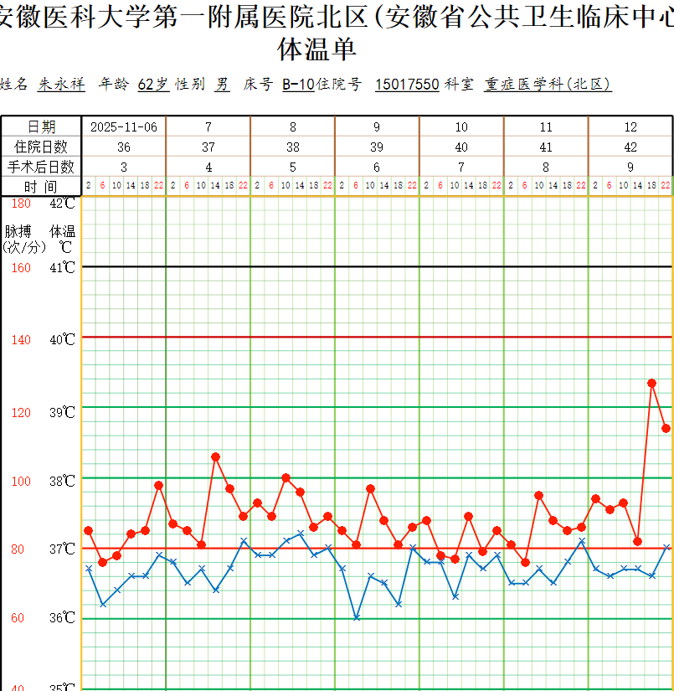
● 治疗过程
3.时间轴记录:(折线图)
体温单

Slide 11

● 诊疗体会
1.疗效评价：患者抗感染方案有效，临床好转。
2.局限性：患者后期到外院行高压氧治疗，肺部感染方面未能及时随访。
3.结论：昏迷患者肺部感染反复，病原学迁徙，尽早明确病原学进行针对性的治疗至关重要。

Slide 12
感谢观看
敬请指导

